Slide 1
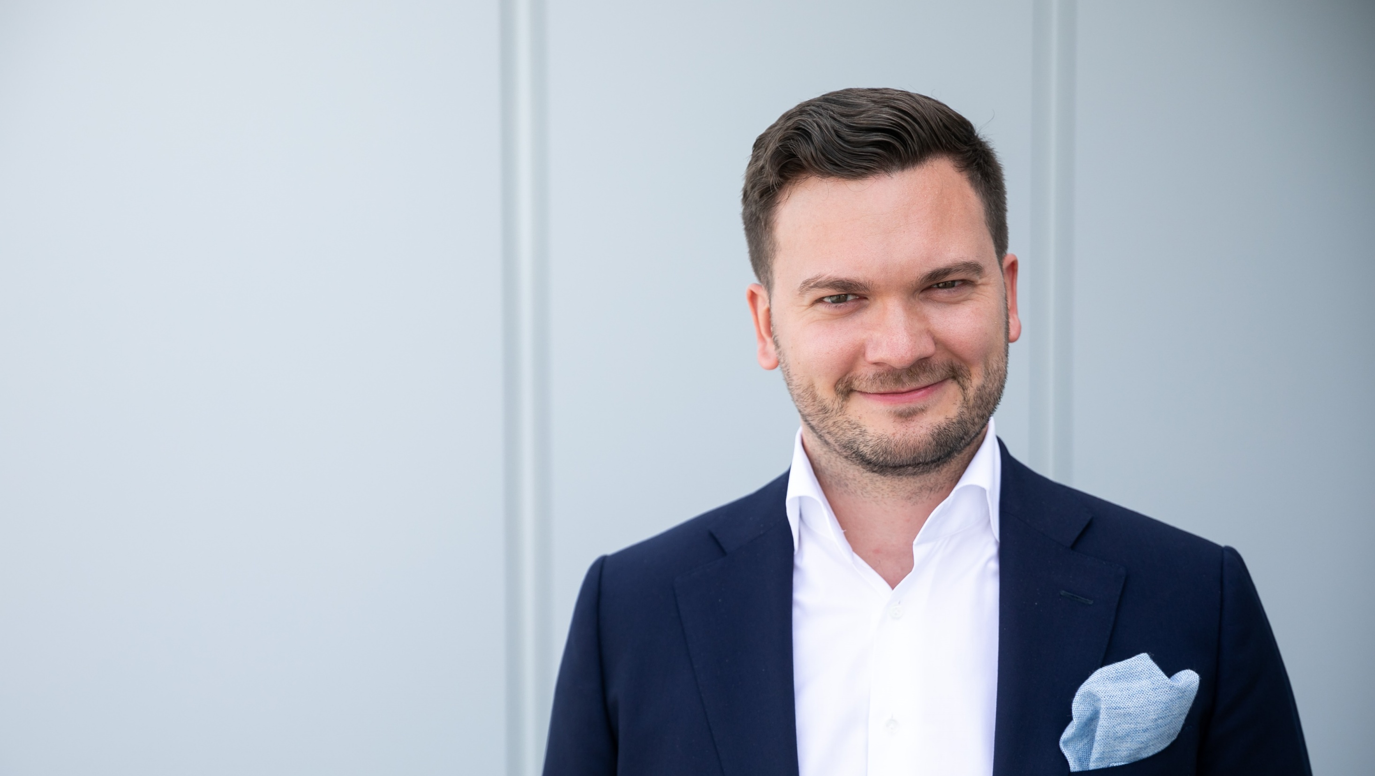

AB „Linas Agro Group“
finansų valdymo prioritetai ir tikslai
Mažvydas Šileika, finansų direktorius

Slide 2
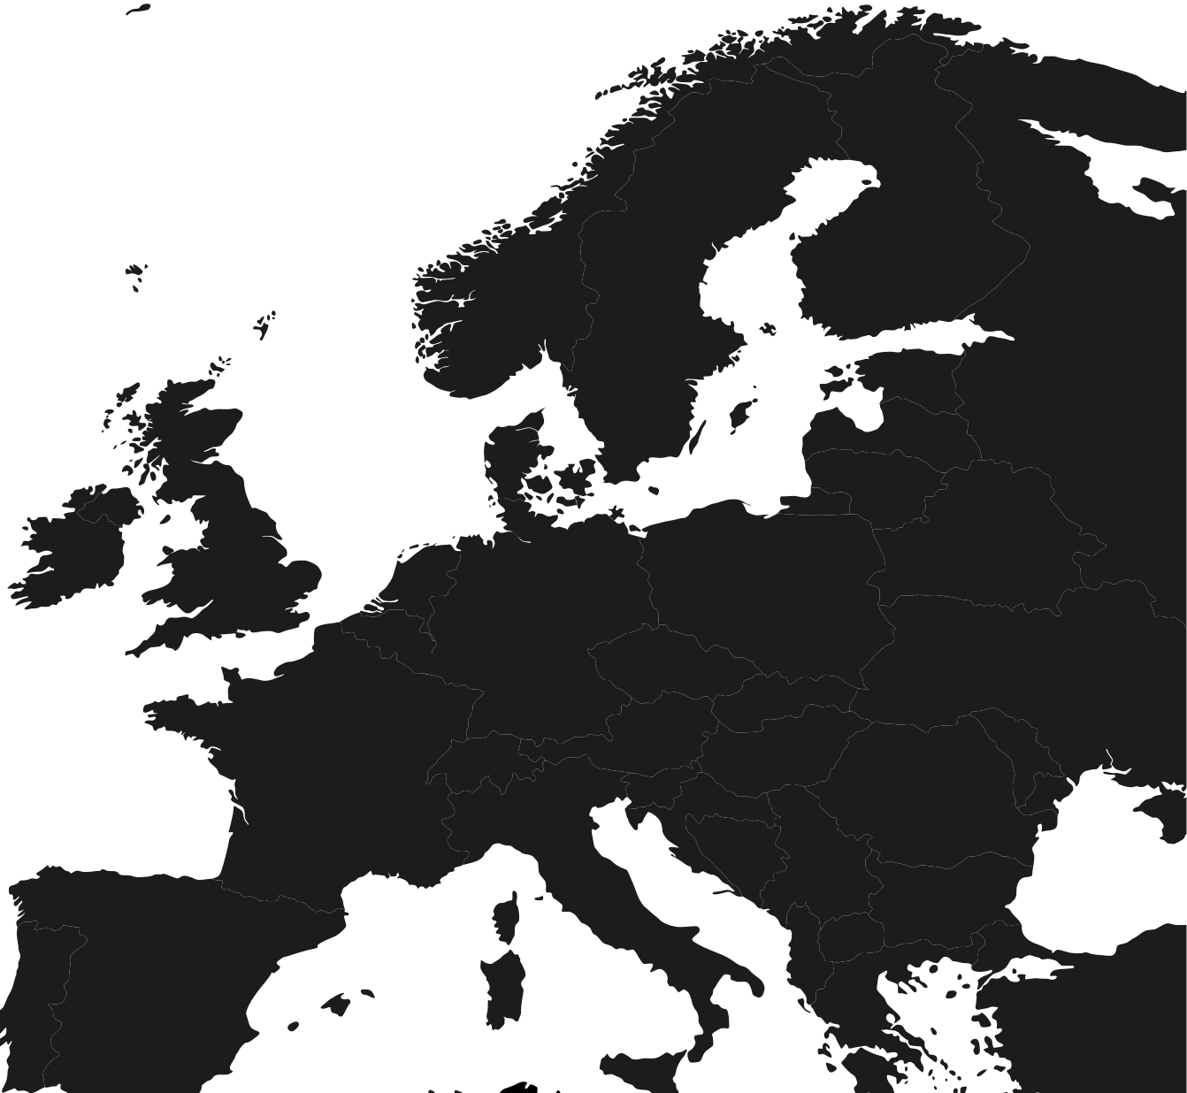

Didžiausia agroverslo ir maisto grupė Baltijos šalių regione.
Didžiausia pagal pajamas įmonė Nasdaq Baltic biržoje.
EE
RU
LV
LT
PL
BY
NL
30 veiklos metų.
UA
Kompanijos akcijomis prekiaujama Nasdaq Vilnius biržoje nuo 2010.

Slide 3




Didžiausia agroverslo ir maisto grupė Baltijos šalių regione
78
Įmonės
>5 600
Darbuotojų
11
Veiklos sričių
Vartotojas
Prekyba
942
mln. Eur
Pajamos
35
Mln. Eur
EBITDA
3,2
Mln. tonų
Produkcijos
Nuo lauko iki stalo
Maisto ir pašarų gamyba
340
Tūkst.t
Talpos grūdams
18
Tūkst. ha
Dirbamos žemės
7,2
ROCE
Prekės žemdirbiams
Ūkininkavimas

Slide 4
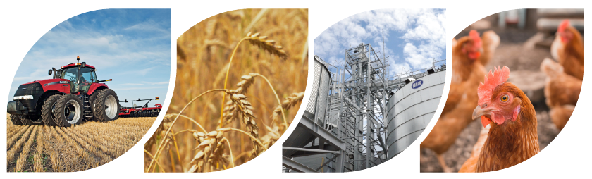
Pagrindinės veiklos sritys
Prekės ir
paslaugos žemdirbiams
Žemės ūkio produkcijos
gamyba
Prekyba grūdais, aliejinėmis sėklomis ir žaliavomis pašarams
Maisto produktai

Slide 5




Kelias į vertikalią integraciją
1991
1998
2001
Tarptautinė prekyba grūdais, aliejinėmis sėklomis ir
žaliavomis pašarams
Prekyba žemės ūkio technika. Logistikos paslaugos
Sėklų gamybos verslas
2002
2003
2013
2021
Grūdų saugyklų paslaugos, prekyba trąšomis ir augalų apsaugos priemonėmis
Žemės ūkio veikla
Paukštininkystės, mėsos gamybos verslas
Miltų ir jų produktų, pašarų, veterinarinės farmacijos verslų įsigijimas

Slide 6
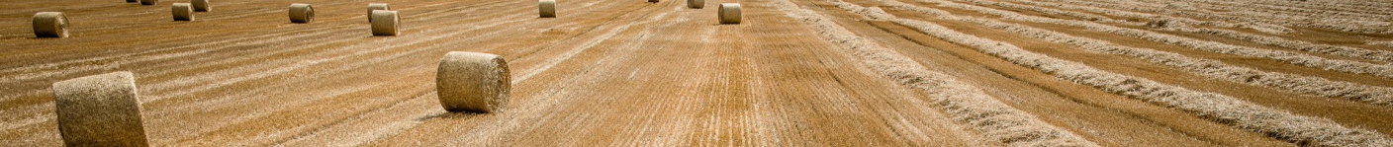
LNA1 akcijos kaina OMXV, Eur
2021-07-13
2021-09-21

Slide 7
Tikslas Nr.1
Užtikrinti tolimesnį augimą

Slide 8

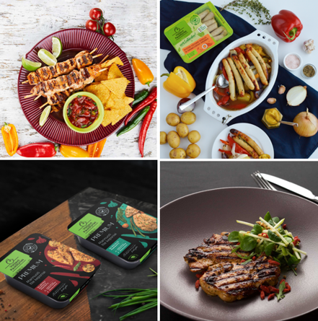
Stambiausias įmonės istorijoje įsigijimo sandoris
2021 m. liepos 15 d.
+34
+3 500
įmonės
darbuotojų
+6
nauji verslai

Slide 9





Daugiau pridėtinės vertės produktų
Prekyba grūdais
Prekyba žaliavomis pašarams
Paukštininkystė
Prekyba grūdais
Prekyba žaliavomis pašarams
Paukštininkystė
Pašarų gamyba
Sėklos, trąšos, augalų apsaugos priemonės
Sėklos, trąšos, augalų apsaugos priemonės
Technika žemdirbiams
Žemės ūkio
produkcijos gamyba
Miltai ir jų
produktai
Greito vartojimo
produktai
Veterinarinė
farmacija
Dezinfekcinės
medžiagos
942
mln. Eur
Pajamos
35
Mln. Eur
EBITDA
697
mln. Eur
Pajamos
33
Mln. Eur
EBITDA
Paskutiniai finansiniai metai.

Slide 10














Linas Agro Group is considering to acquire KG Group
KG Group - one of the largest privately held Baltic food & agriculture companies. The acquisition would solidify Linas Agro Group as the indisputable market leader with increased profitability
listed on
privately held
Key business segments
Grain trading
Feedstuff trading
Poultry
Grain trading
Feed production
Poultry
Seeds and fertilizers
Farming equipment
Agricultural production
Seeds and fertilizers
Instant meals
Flour
Size¹
Revenue 942 EURm
EBITDA 35 EURm
Revenue 697 EURm
EBITDA 33 EURm
¹For the last financial year: Linas Agro Group financial year ended on 2020 Jun 30, KG Group – 2019 Dec 31.
Notes:
Supporting arguments to proceed with transaction:
strategic fit of KG group: a) bringing scale to overlapping businesses b) widening portfolio with new product groups added)
further transforming LA group to: a) more vertically integrated unit („field to fork“ concept) b) shifting towards more food based organisation (rather than dominantly trade group)
readiness: a) dedicated professional team b) track record with historically sucessfull acquisitions (trained with smaller scale transactions and undertanding key issues that might come up with higher size target; could be backed up with examples of: Dotnuvos Projektai (50% - 1998), first farming entities in LT (2003), Jungtinė Ekspedicija - sea freight shipping (2012), acquisition of Latvia’s largest poultry producer (2014), fertiliser sales business in Latvia (2016), Geoface - startup developing precision farming systems (2020), etc.

Slide 11

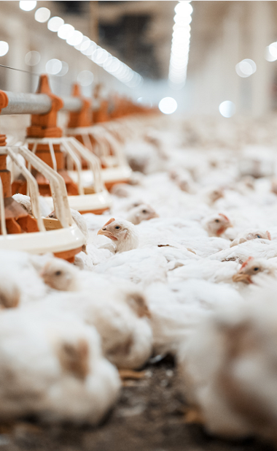
Įsigyti nauji verslai
Prekės žemdirbiams
Miltai ir jų mišiniai
Paniruotės produktai
Greito paruošimo produktai
Prekyba žaliavomis pašarams
Pašarai ir jų priedai
Veterinarinė farmacija
Ekstruduoti produktai ir baltymai
Dezinfekcinės medžiagos ir paslaugos
Paukštiena ir jos gaminiai

Slide 12
Planuojami rodikliai
+
€ 1,3 mlrd.
€ 50-60
million
Pajamos
EBITDA

Slide 13



NEW Linas Agro Group | NAUJA „Linas Agro Group”
Employees
Darbuotojų
>5,600
77
11
Companies
Įmonės
Business areas
Veiklos sričių

Slide 14

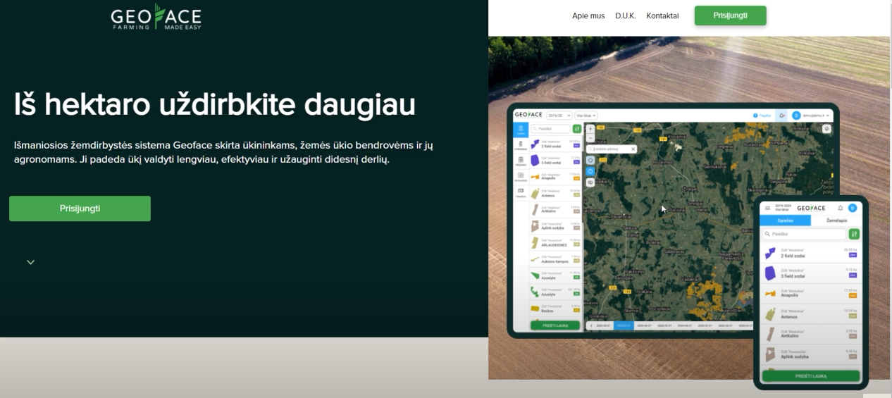
Investicijos į startuolius
„Geoface“ išmaniojo ūkininkavimo sistema startavo 2021 m. pavasarį.

Slide 15
Tikslas Nr.2
Valdyti rizikas

Slide 17
Tikslas Nr.3
Tvarus verslas Žaliasis kursas

Slide 18
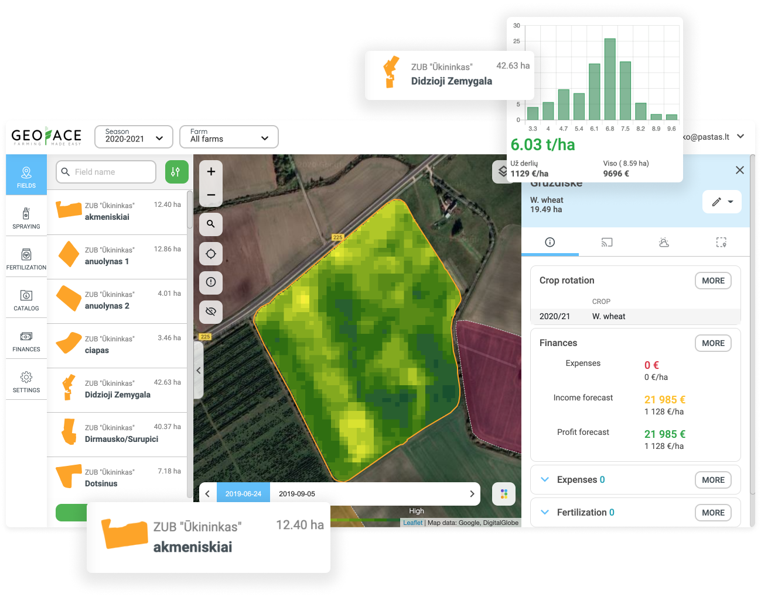
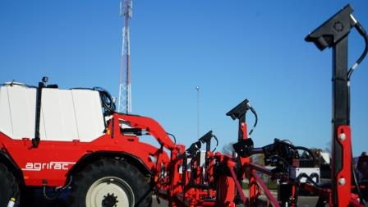
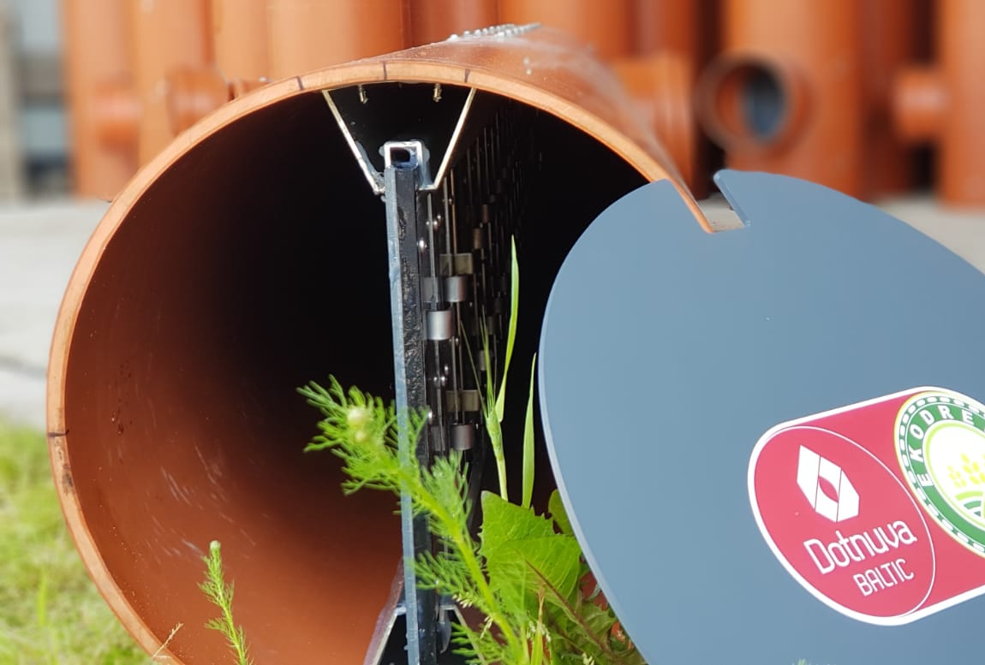
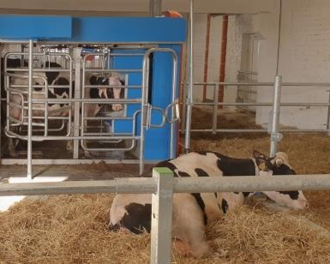
Tvarumas žemės ūkio versle
„Geoface“: pagalba ūkininkaujant
Išmanioji resursus ir sąnaudas tausojanti technika
Reguliuojamo drenažo sistemos,
„Ekodrena“
Pieno ūkio robotizacija

Slide 19
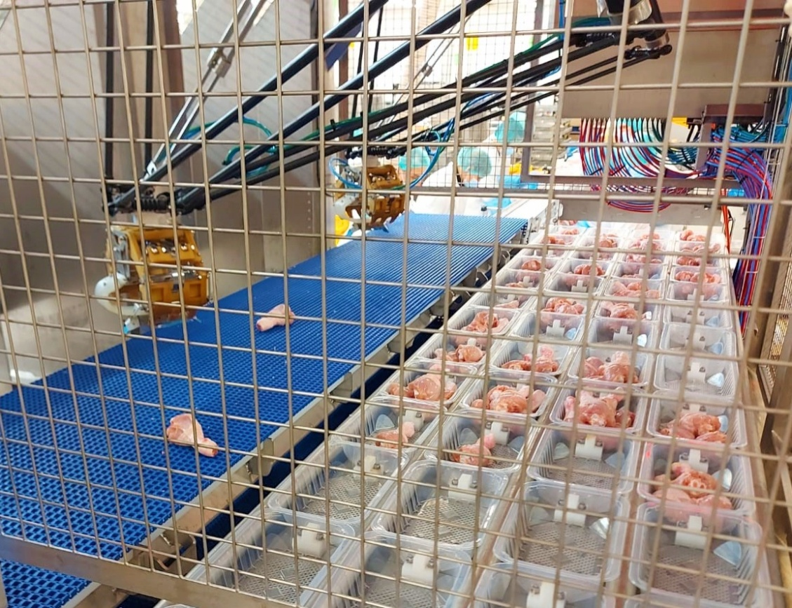
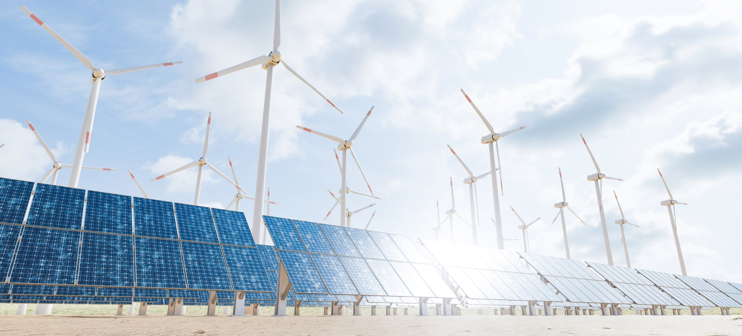
Tvarumas maisto gamybos versle
Paukštynų robotizacija
Paukštynų ir žemės ūkio įmonių energetinio tvarumo didinimas

Slide 20
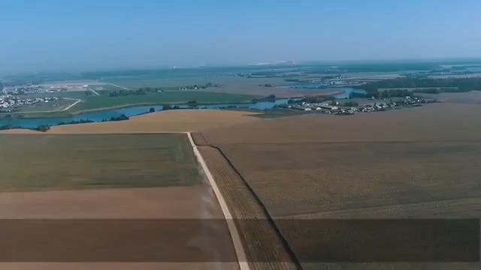
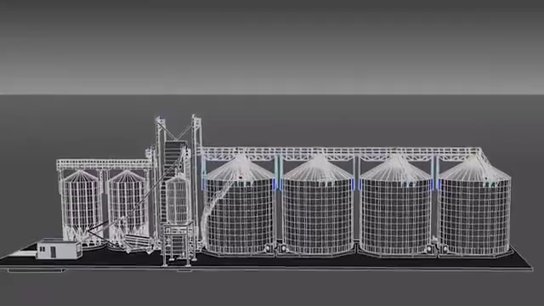
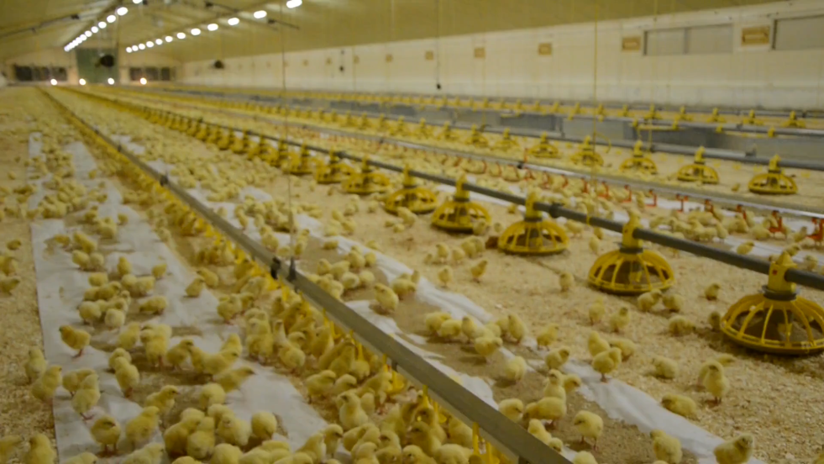
patirties ir
sėkmės metų

